Slide 2



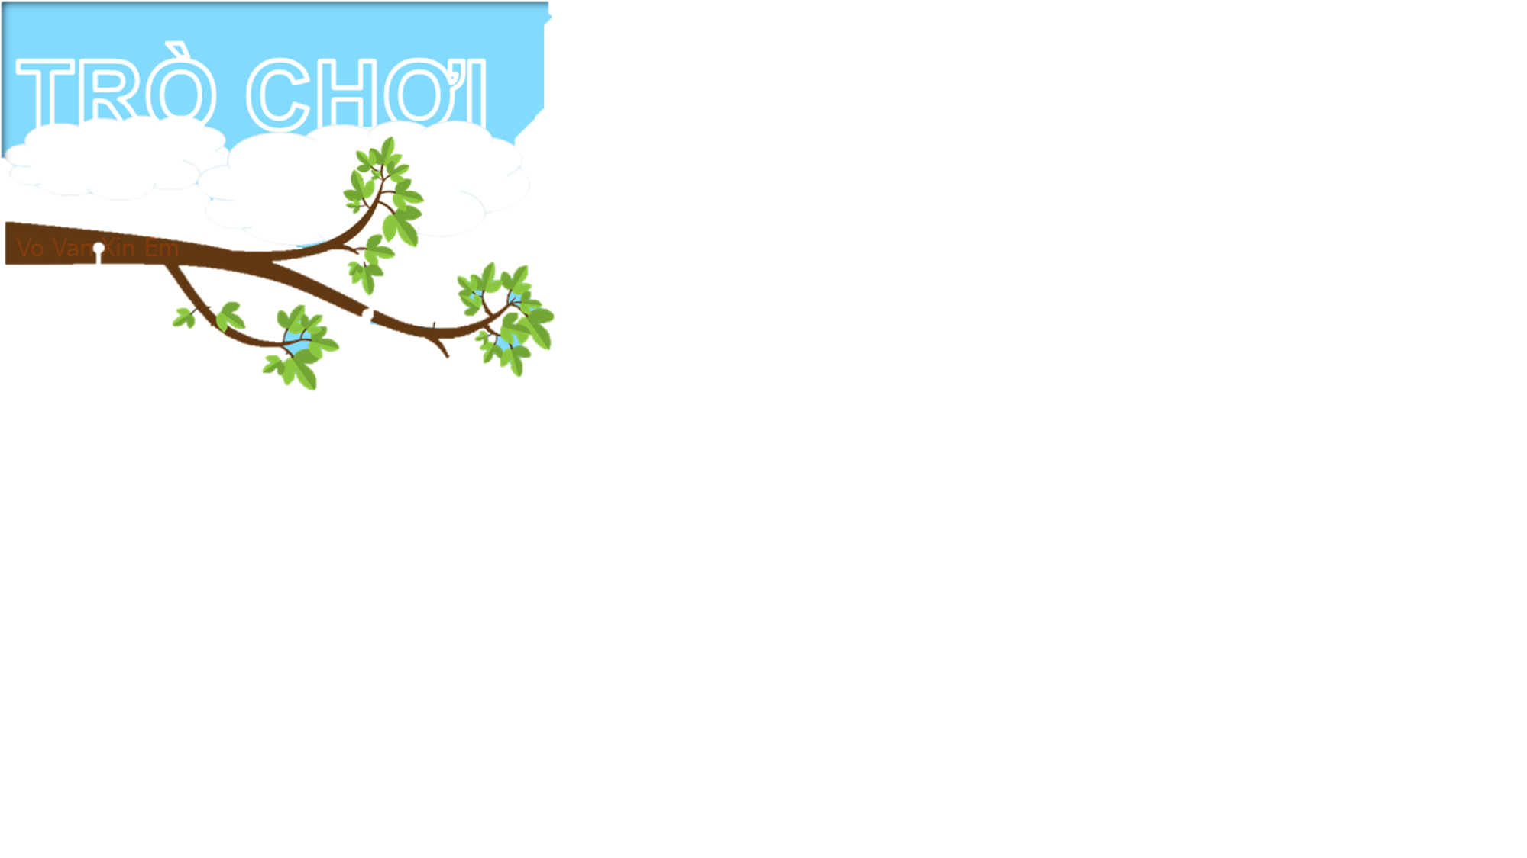



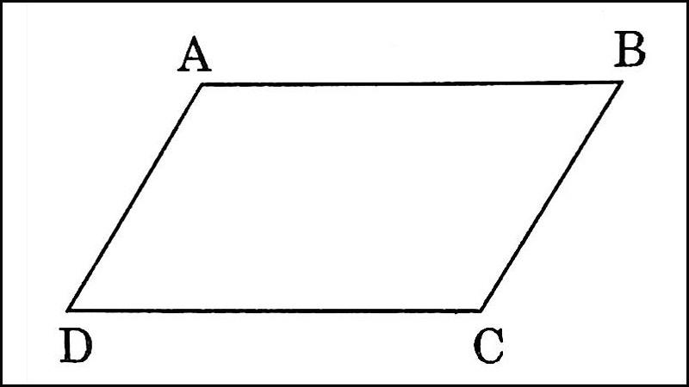
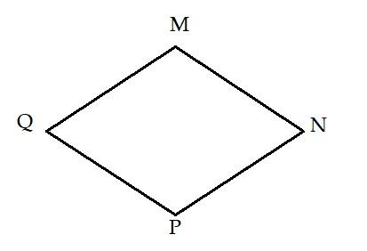

1
2
Ô cửa
bí mật

Slide 3


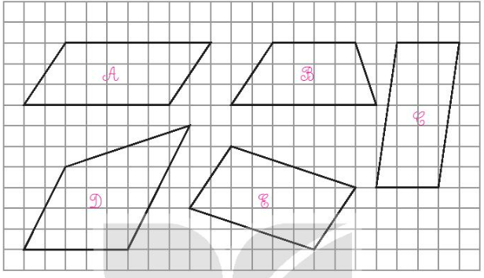






Câu 1. Hình nào sau đây là hình bình hành?
Hình A, B, D, E
Hình A, C, E
Hình A, D, E
Hình C, E, D

Slide 4
Câu 2. Hình thoi có đặc điểm là:
Hai cặp cạnh song song và bằng nhau
Hai cặp cạnh song song, bốn cạnh không bằng nhau
Hai cặp cạnh đối diện song song và bốn cạnh bằng nhau
Hai cạnh đối diện song song và bằng nhau

Slide 6
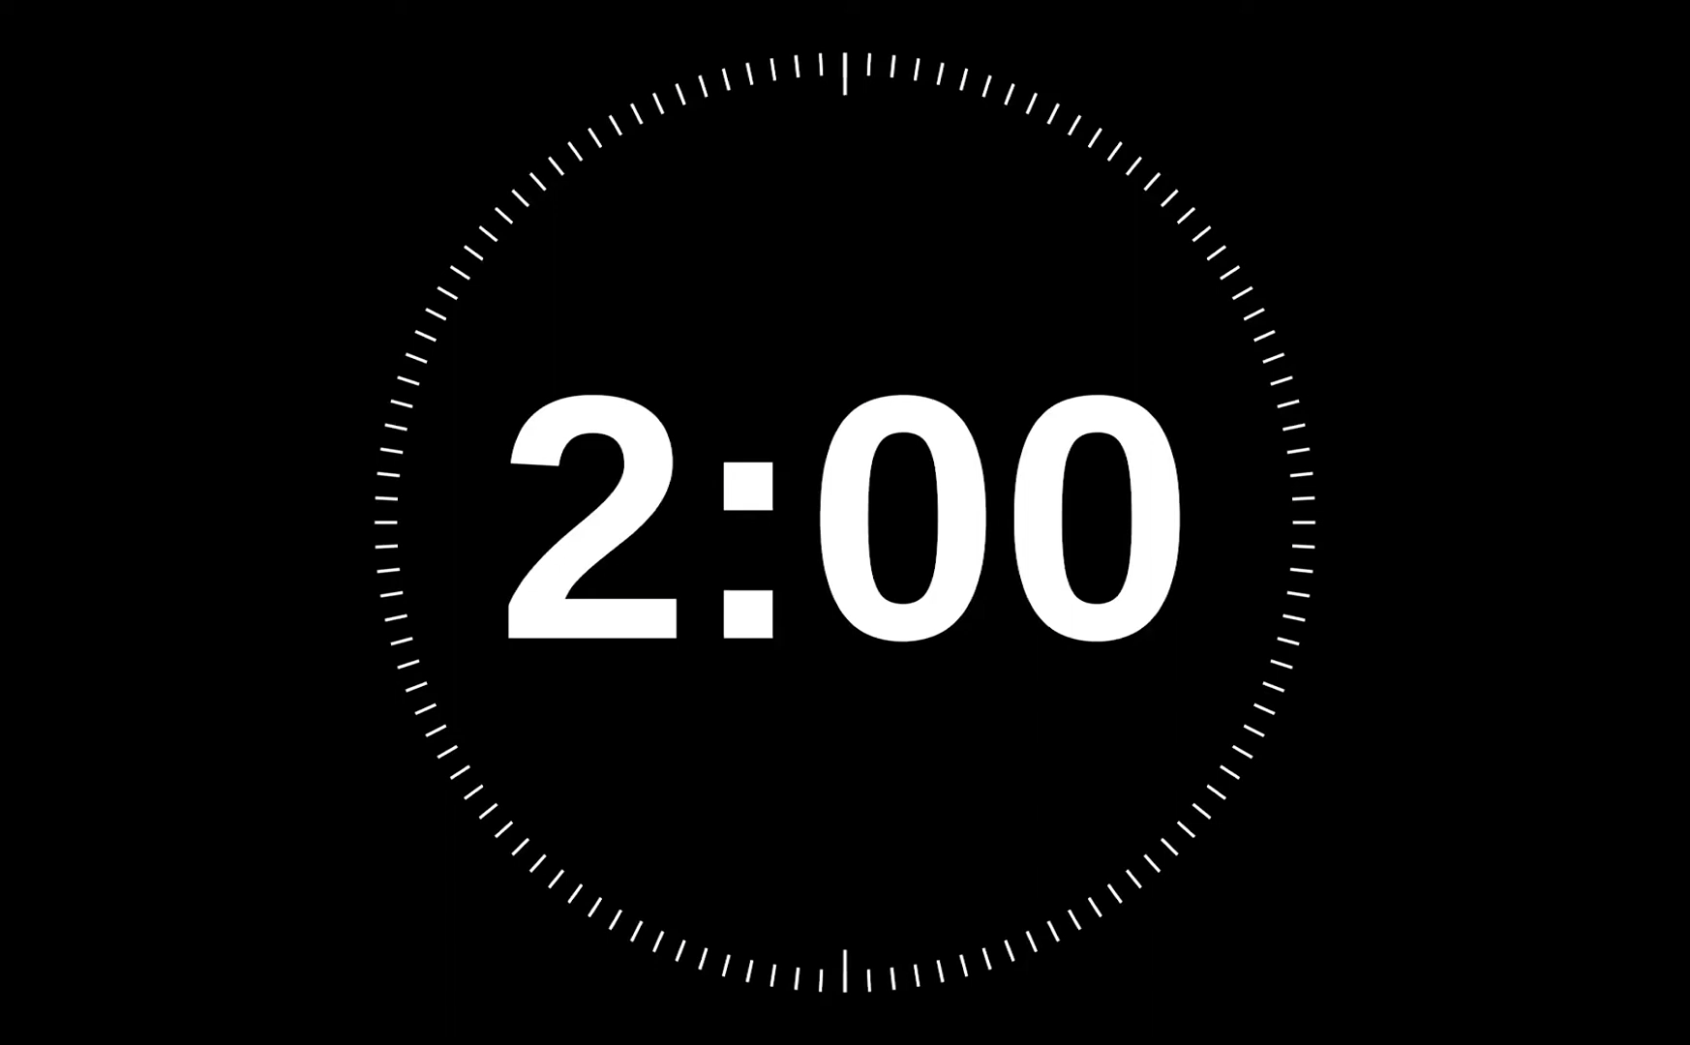

Slide 7

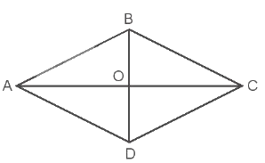

Slide 9

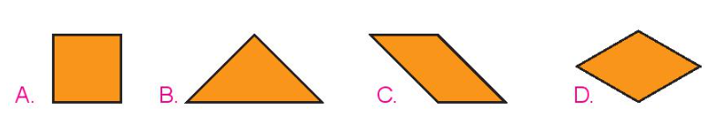
2. Chọn câu trả lời đúng.
a) Cho 2 miếng ghép giống nhau như hình bên:
Với 2 miếng ghép đó, không thể ghép được hình nào dưới đây?

Slide 10
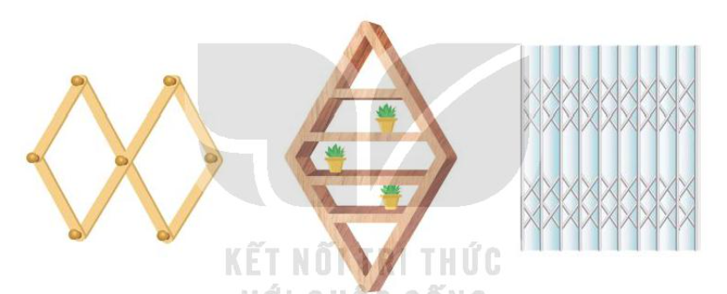

Slide 12
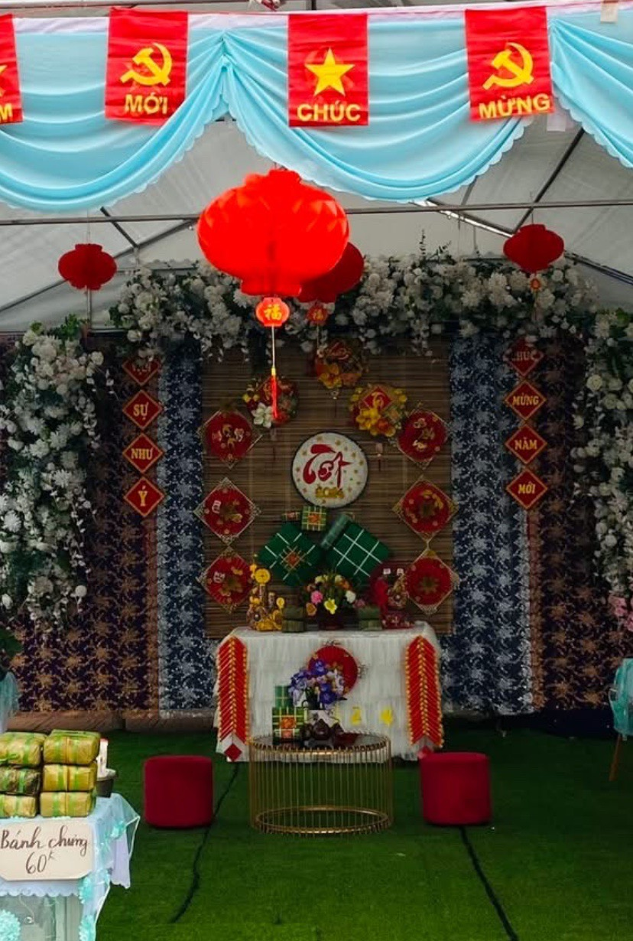
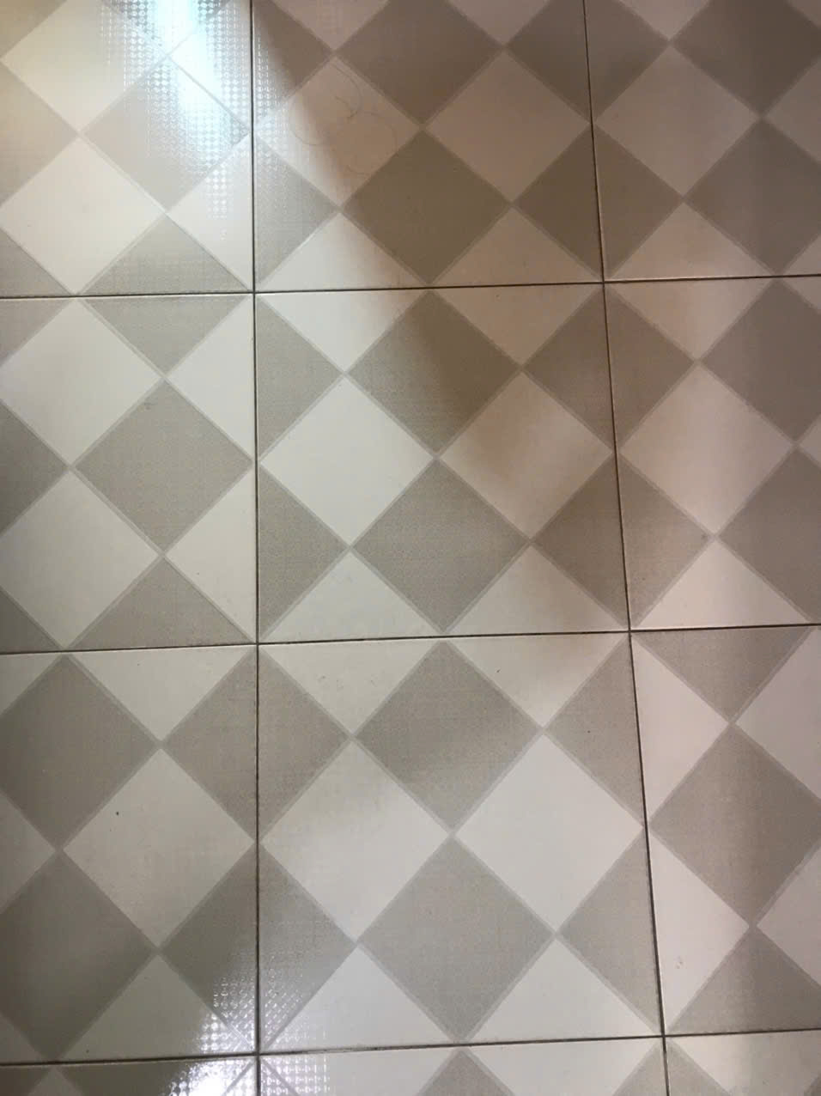
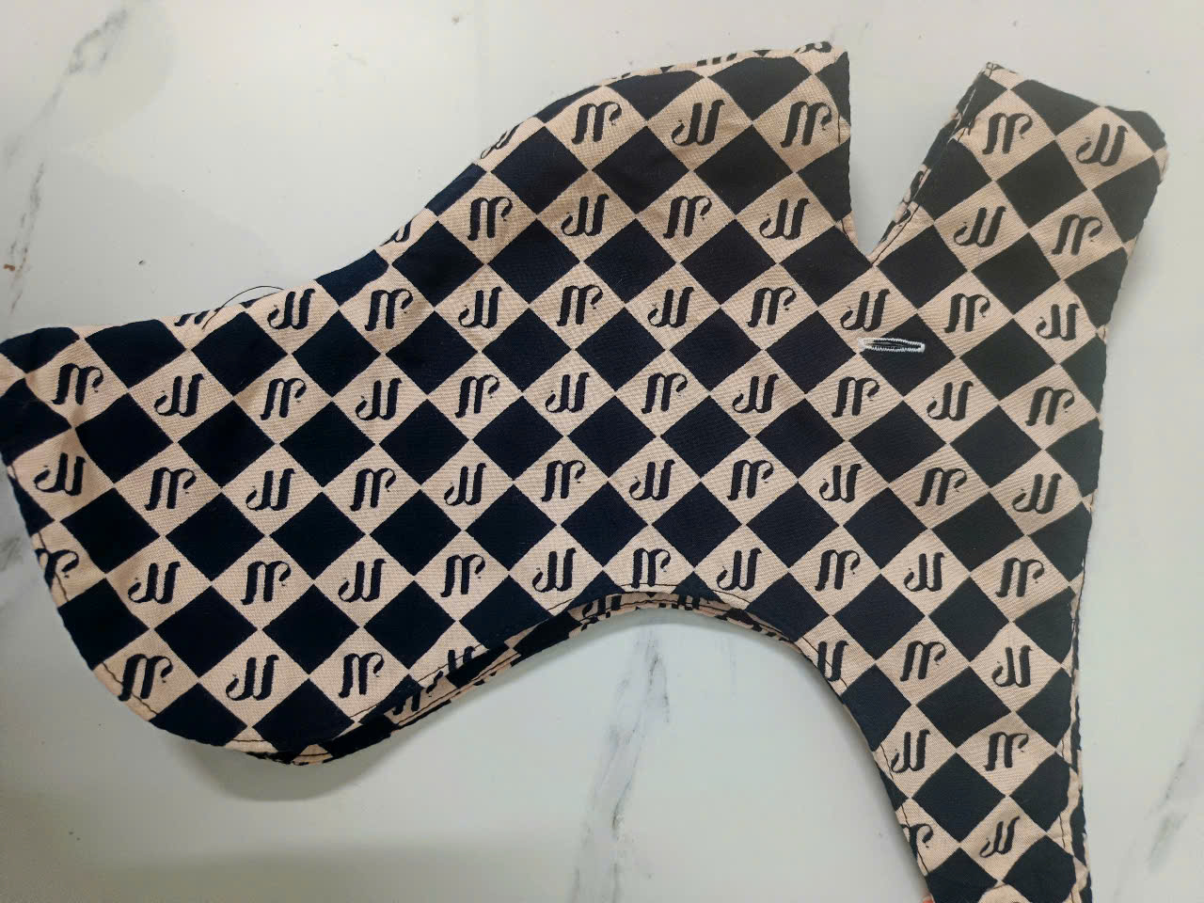

Slide 13
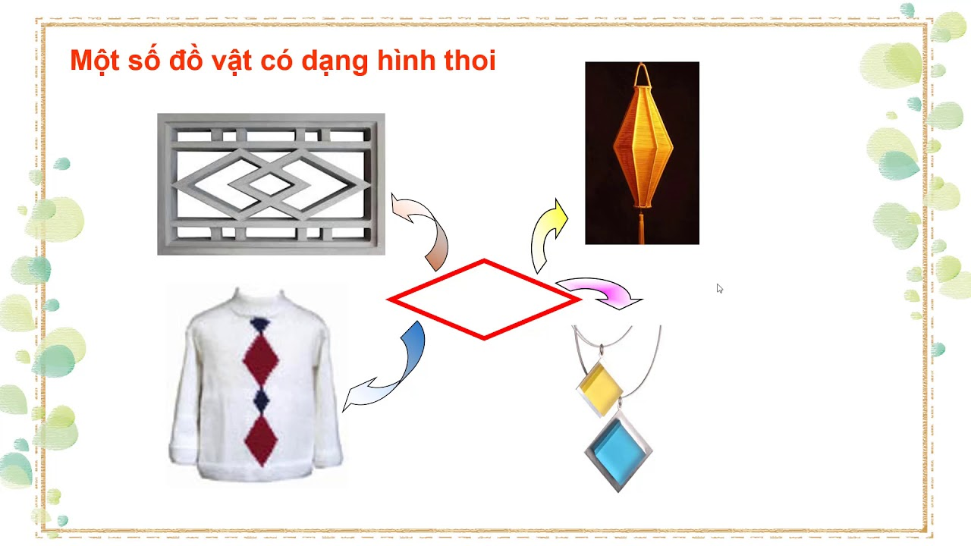
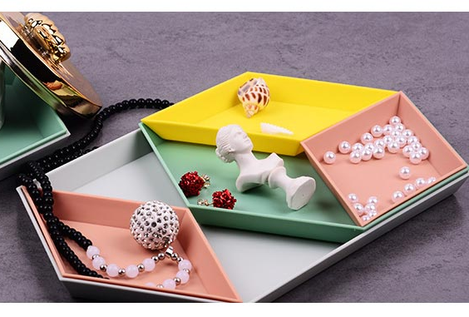

Slide 14
